Slide 1
Проект «Казак-воин»

Slide 2
Аллен Даллес Директор ЦРУ 1953-1961

Slide 4
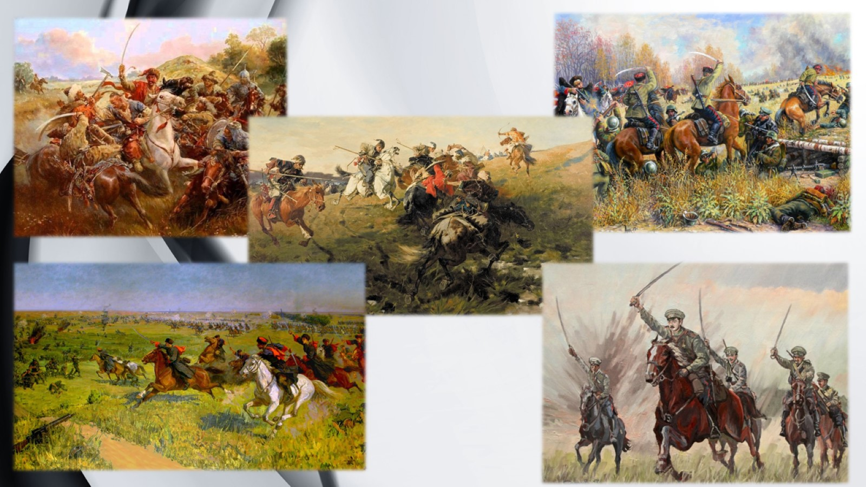

Slide 5
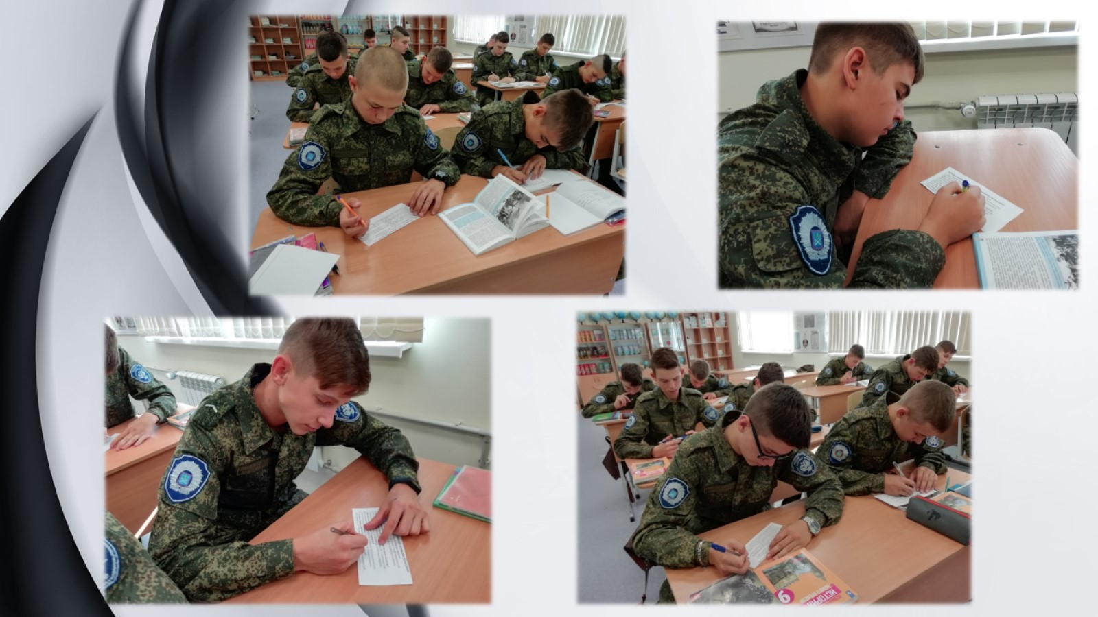

Slide 20
Аллен Даллес Директор ЦРУ 1953-1961

Slide 21
Проект «Казак-воин»

